Slide 1
Confidentiality
อาจารย์ ธนัญชัย ตรีภาค
ภาควิชาวิศวกรรมคอมพิวเตอร์
คณะวิศวกรรมศาสตร์
สถาบันเทคโนโลยีพระจอมเกล้าเจ้าคุณทหารลาดกระบัง

Slide 2
Confidentiality
การทำให้มั่นใจว่าข้อมูลที่เป็นความลับ จะไม่ถูกเปิดเผย
คงสถานการณ์เป็นความลับตลอดระยะเวลาการทำงาน
ใช้ทฤษฎีเกี่ยวกับการเข้ารหัสลับ (Encryption)
ประยุกต์เข้ากับการทำงาน หรือโพรโตคอลต่างๆ

Slide 3
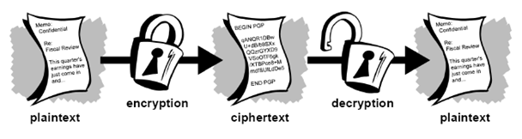
Encryption
Plain Text = Source Data
Cipher Text = encrypt (Plain Text)
Plain Text = decrypt (Cipher Text)

Slide 4
Encryption
Symmetric Cryptography
Asymmetric Cryptography

Slide 5
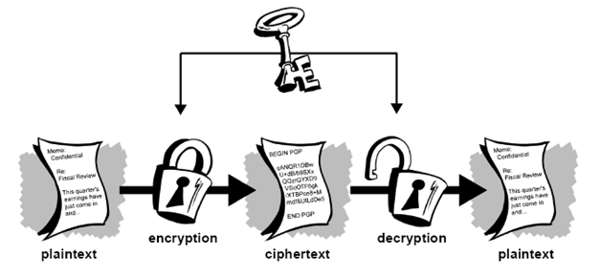
Symmetric Cryptography
ใช้คีย์ในการเข้ารหัสและถอดรหัสเหมือนกัน

Slide 6
ตัวอย่าง Symmetric Cryptography
DES
3DES
AES
RC6
Twofish

Slide 7
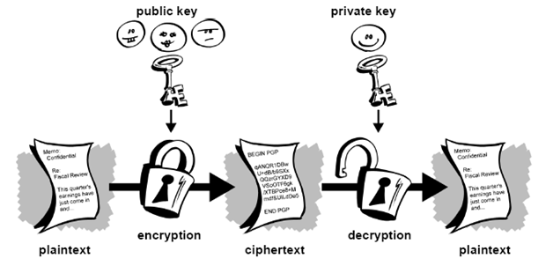
Asymmetric Cryptography
ใช้ Key ในการเข้ารหัสและถอดรหัสคนละ Key
Private Key
Public Key

Slide 8
การใช้งาน Asymmetric Cryptography
เข้ารหัสข้อมูลด้วย Public Key และถอดรหัสด้วย Private Key เพื่อให้เจ้าของ Private Key เท่านั้นที่สามารถถอดรหัสได้
สร้าง Signature ด้วยการเข้ารหัสด้วย Private Key และถอดรหัสด้วย Public Key เพื่อเป็นการรับรองว่าเจ้าของ Private Key เป็นผู้ส่งข้อมูล

Slide 9
ตัวอย่าง Asymmetric Cryptography
RSA

Slide 10
DES Algorithm

Slide 11
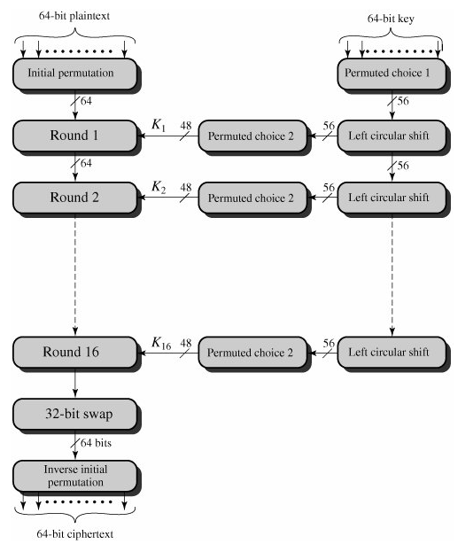
DES Encryption

Slide 12
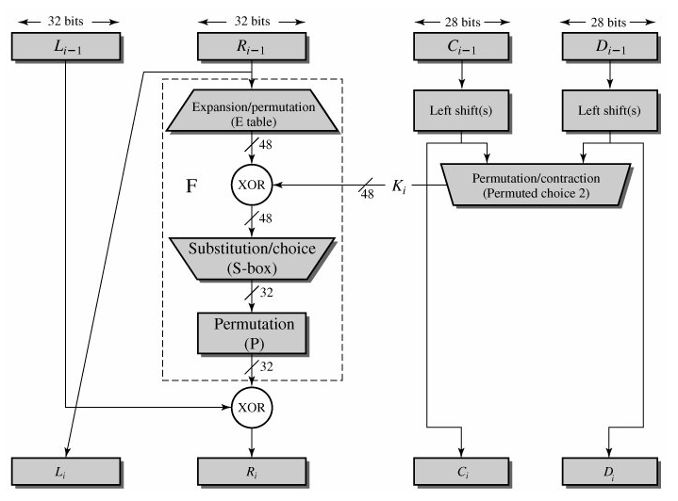
Single Round of DES Algorithm

Slide 13
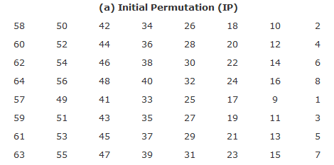
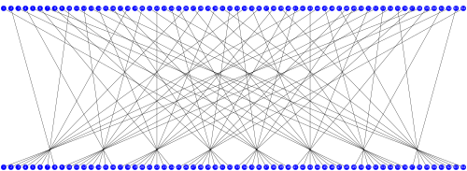
Initial Permutation (IP)

Slide 14
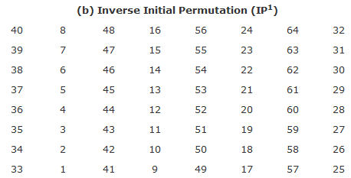
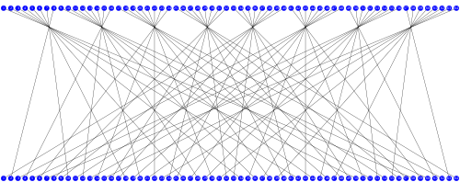
Inverse Initial Permutation (IP⁻¹)

Slide 15
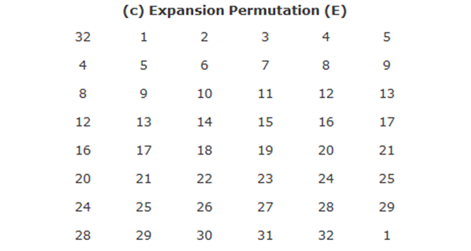
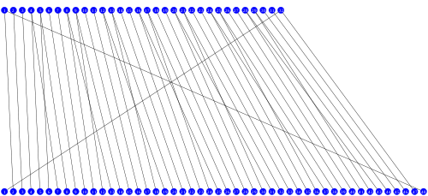
Expansion Permutation

Slide 16
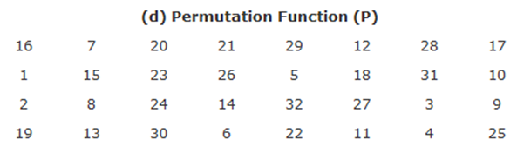
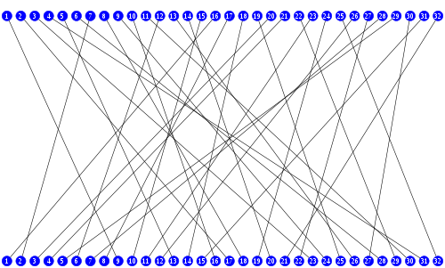
Permutation Function

Slide 17
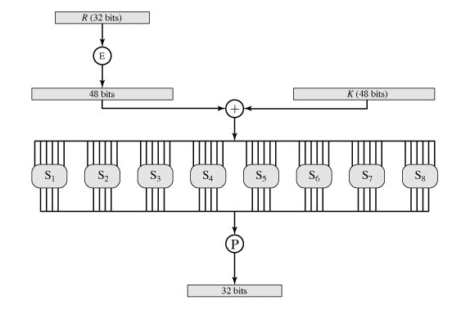
Calculation of F(R, K)

Slide 18
Substitution S-Box
สลับและแปลงข้อมูล 6 บิทเหลือ 4 บิท
1 2 3 4 5 6
S
Bit 1,6 เลือก Row
Bit 2,3,4,5 เลือก Column

Slide 19
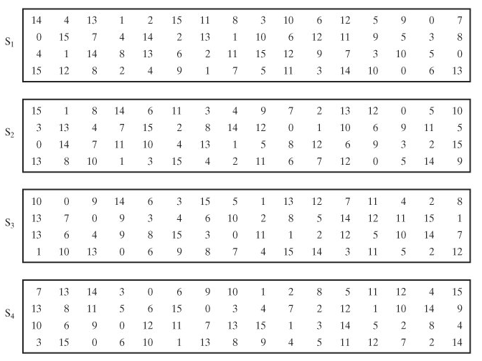
Substitution S-Box

Slide 20
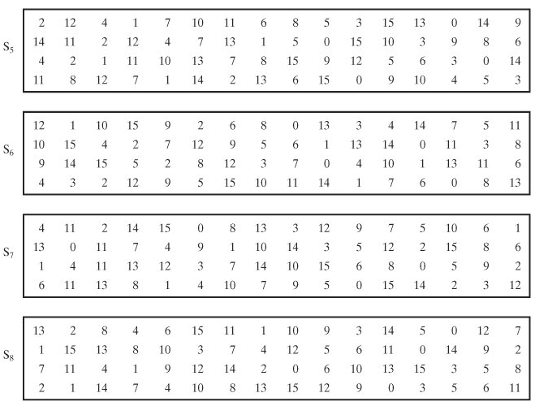
Substitution S-Box

Slide 21
ตัวอย่าง Substitution S-Box
ข้อมูล 110010 เข้า S1
10 = Row 2
1001=Column 9
เปิดตาราง S1
110010
S1
1100
(12)

Slide 22

Input Key

Slide 23
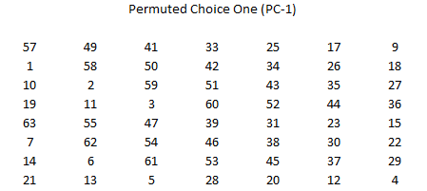
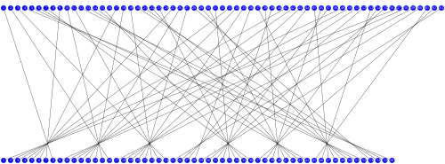
Permuted Choice One
แปลง key 64 Bit เป็นขนาด 56 Bit

Slide 24
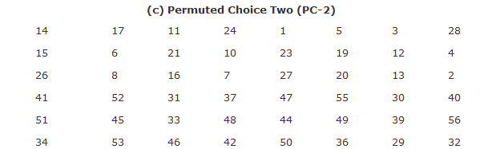
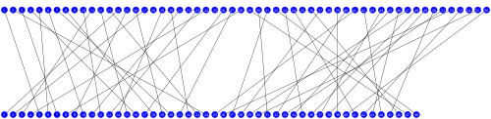
Permuted Choice Two
แปลง key 56 Bit เป็นขนาด 48 Bit

Slide 25
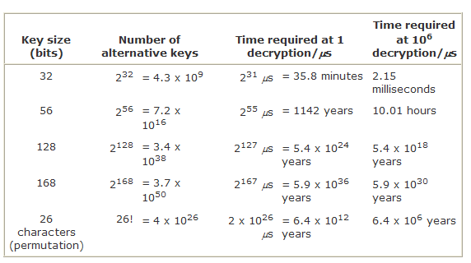
การโจมตีแบบ Brute-Force Attack
ค้นหา key

Slide 26
Example: DES
Data Encryption Standard (DES)
Encodes plaintext ทีละ 64-bit โดยใช้ 64-bit key (56 bits + 8 bits parity)
ใช้กระบวนการ diffusion และ confusion ในการเข้ารหัส
“Confusion” = Substitution (a -> b)
“Diffusion” = Transposition or Permutation (abcd -> dacb)
ถูก cracked ได้ในปี 1997 โดยใช้ Parallel attack ในการหา key

Slide 27
Beyond DES
Triple-DES เป็นการดำเนินการ DES จำนวน 3 ครั้งโดยใช้คีย์ ต่างกัน : 3*56 = 168 bit key
Advanced Encryption Standard (AES)
ออกแบบให้รองรับการเพิ่มขนาดคีย์ได้
block size n = 128 bits, key size k = 128, 192, 256 bits

Slide 28
RSA Algorithm
Rivest, Shamir and Adelman

Slide 29
Math Behind RSA
.

Slide 30
Prime Numbers ...
จำนวนเฉพาะคือจำนวนที่นำตัวเลขมาหารได้ลงตัวคือ 1 และตัวมันเองเท่านั้น
เช่น
10 ไม่ใช่จำนวนเฉพาะ เพราะมีตัวเลขที่นำมาหารลงตัวได้คือ 1, 2, 5 and 10
11 เป็นจำนวนเฉพาะ เพราะมีเพียง 1 และ 11 เท่านั้นที่นำมาหารลงตัวได้
ตัวเลขที่นำมาหารลงตัวเรียกว่า ตัวประกอบ (factors)
กระบวนการหาตัวประกอบ เรียกว่า Factoring

Slide 31
กระบวนการ Factoring
การหาตัวประกอบของ 15 สามารถทำได้โดยง่ายคือ 3 * 5.
แต่การหาตัวประกอบของตัวเลขมากๆ เช่น 6,320,491,217 หรือตัวเลขที่มีขนาด มากกว่า 200 digits จะทำอย่างไร ?
สำหรับตัวเลขที่มีจำนวนมากๆ จะใช้เวลาในการแยกตัวประกอบนาน

Slide 32
Modular Math
Modular math หมายถึงตัวเลขที่เป็นจำนวนเต็มที่ไม่ติดลบ ที่มีค่าน้อยกว่าตัวหาร
ในกรณีของการ mod n, ผลลัพธ์ที่ได้จะมีค่าอยู่ในช่วง 0 ถึง (n - 1)

Slide 33
Modular Arithmetic
a = b mod (m) หมายถึง a หารด้วย m แล้วเหลือเศษคือ b.
เช่น
11 = 1 mod (5)
20 = 2 mod (6)

Slide 34
Modular Inverse
Modular Inverse ของ b mod (m) คือค่า b⁻¹ เมื่อ
bb⁻¹ = 1 mod (m)
เช่น 7 กับ 343 ในการ mod (2400)
7 * 343 = 2401
7 * 343 = 1 mod (2400)

Slide 35
Relatively Prime
ตัวเลข 2 ตัวเป็น relatively prime เมื่อตัวเลขทั้งสองตัวมีตัวประกอบร่วมคือ 1
เช่น 10 กับ 21 เป็น relatively prime
รายการตัวประกอบของ 10 คือ 1, 2, 5 และ 10
รายการตัวประกอบของ 21 คือ 1, 3, 7 และ 21
10 และ 21 มีตัวประกอบร่วมคือ 1

Slide 36
Euler’s phi-function
ฟังก์ชั่น ϕ(n) คือจำนวน relatively prime ของตัวเลขที่น้อยกว่า n กับค่า n
เช่น ϕ(6) = 2 โดย ตัวเลขที่น้อยกว่า 6 คือ (1, 2, 3, 4 and 5) มีเพียง 1 และ 5 เท่านั้นที่เป็น relatively prime กับ 6
ในกรณีของ ϕ(7) เมื่อ 7 เป็นจำนวนเฉพาะจำนวนที่น้อยกว่า 7 ทุกตัวจึงเป็น relatively prime กับ 7 ดังนั้น ϕ(7) = 6.
ในกรณีของจำนวนเฉพาะอื่นๆ จะได้
เมื่อ p เป็นจำนวนเฉพาะ ϕ(p) = (p ‑ 1).

Slide 37
Exponentiation
Exponentiation = เลขยกกำลัง
2³ = 2 * 2 * 2 = 8. (2 = base, 3 = exponent.)
(b^{x}) * (b^{y}) = b^{x+y}
(b^{x})^{y} = b^{xy}

Slide 38
Exponential Period modulo n
ϕ(n) มีคุณสมบัติเป็น "exponential period" modulo n สำหรับตัวเลขที่เป็น relatively prime กับ n.
สำหรับตัวเลข a < n ถ้า a เป็น relatively prime กับ n แล้ว
a ^{ϕ(n)} mod n = 1.
ดังนั้น
a ^{ϕ(n)} *a = a ^{ϕ(n)+1} mod n = a.
เช่น n=5 จะได้ ϕ(5) = 4. กำหนดให้ a = 3
a ^{ϕ(n)} mod n = 3⁴ = 3 * 3 * 3 * 3 mod 5 = 1

Slide 39
build our Public Key Cryptosystem
กำหนดให้
c = m^{e} mod p
หลังจากนั้น คำนวณค่า
c^{d} mod p
จะมีค่าเท่ากับ
(m^{e})^{d} mod p
ซึ่งเทียบเท่า
m^{ed} mod p
สมการดังกล่าวจะนำมาใช้ในกระบวนการเข้ารหัสต่อไป

Slide 40
Using it to build our PK Cryptosystem
กรณีที่ 1 : หากมีการกำหนดค่า c, e และ p โดย c = m^{e} mod p. ให้หาค่า d ซึ่ง c^{d} mod p = 1.” จะสามารถทำได้โดยง่ายโดยการหา d ที่ทำให้ e * d = ϕ(p). เพราะ
c^{d} mod p = (m^{e})^{d} = m^{ed} = m^{ϕ(p)} = 1 mod p
กรณีที่ 2 : หากกำหนดค่า c, e and p โดย c = m^{e} mod p โดยให้หาค่า d ซึ่ง c^{d} mod p = m จะสามารถทำได้โดยง่ายโดยการหาe * d = ϕ(p) + 1. เพราะ
c^{d} mod p = (m^{e})^{d} = m^{ed} = m^{ϕ(p)+1} = m mod p

Slide 41
Using it to build our PK Cryptosystem
จากสมการที่ผ่านมา จึงสามารถกำหนดค่าจำนวนเฉพาะ p และเลือก public exponent e เป็น Public Key
จาก Euclidian algorithm สามารถกำหนดค่า d ซึ่งเป็น inverse ของ e เมื่อ modulo ϕ(p) คือ (p ‑ 1).
และเก็บ d ไว้เป็น private key
เมื่อต้องการส่งข้อมูล m สามารถเข้ารหัสข้อมูล c โดย c = m^{e} mod p.
เมื่อต้องการถอดรหัสหา m สามารถคำนวณโดย m = c^{d} mod p.

Slide 42
One Change ...
แต่กระบวนการดังกล่าวมีปัญหาบางอย่างคือ
private key (d) ได้จากการคำนวณ (p ‑ 1) เมื่อ p เป็น public ทุกคนจึงสามารถคำนวณ private key ได้.
RSA algorithm แก้ปัญหาดังกล่าวโดยใช้คุณสมบัติการคูณของ Euler’s phi‑function. โดย เมื่อ p และ q เป็น relatively primeจะได้
ϕ(pq) = ϕ(p)ϕ(q)
ดังนั้นถ้า p และ q เป็นจำนวนเฉพาะ และ n = pq จะได้
ϕ(n) = (p ‑ 1)(q ‑ 1)

Slide 43
Coming to RSA ...
กระบวนการก่อนที่จะเป็น RSA เราจะใช้จำนวนเฉพาะ p เป็นตัว modulus.
สำหรับ RSA จะหาตัวเลขจำนวนเฉพาะขนาดใหญ่สองตัว (p,q) และใช้ผลคูณของตัวเลขทั้งสอง n=pq เป็น modulus
ถึงแม้ว่ารูปสมการจะเปลี่ยนไป แต่ยังสามารถใช้ขั้นตอนเดิมคือ เลือก public exponent e และใช้ extended Euclidian algorithm เพื่อหา d โดยกระบวนการหา inverse ของ e เมื่อ modulo ϕ(n)
ซึ่งจะได้ความสัมพันธ์คือ e * d = 1 mod (p ‑ 1)(q ‑ 1)
โดยคู่ของ (n, e) จะใช้เป็น public key และ d จะใช้เป็น private key
ข้อมูลจำนวนเฉพาะ p และ q ต้องเก็บเป็นความลับหรือทำลายทิ้ง

Slide 44
Coming to RSA ...
เมื่อ m คือข้อมูล และ c คือ ciphertext จะได้
c = m^{e} mod n
m = c^{d} mod n
ซึ่งต้องทราบ d จึงถอดรหัสได้
ความสัมพันธ์ของค่าต่างๆ คือ
c^{d} mod n = (m^{e})^{d} = m^{ed} = m¹ = m mod n

Slide 45
Coming to RSA ...
หากต้องการทราบ private key ต้องทราบ ค่า ϕ(n)
แต่การจะทราบ ϕ(n) ได้ต้องทราบ p และ q
เมื่อ p และ q เป็นจำนวนเฉพาะขนาดใหญ่มาก ค่าย้อนกลับจึงทำได้ยากมาก

Slide 46
Coming to RSA ...
ค่า e จึงต้องเป็น relatively prime กับ (p ‑ 1)(q ‑ 1) เนื่องจากหากไม่เป็นจะหาค่า modular inverse ไม่ได้
ไม่มีการกำหนดกระบวนการตายตัวสำหรับการหาค่า e
ในการทำงานจริง ค่า e ที่นิยมใช้งานคือ 3 และ 65,537

Slide 47
RSA Algorithm
เลือกจำนวนเฉพาะขนาดใหญ่ p และ q และคำนวณผลคูณ n
คำนวณ z = (p-1)(q-1)
เลือก e ที่เป็น relative prime กับ z ซึ่งจะใช้เป็นส่วนของ key.
คำนวณค่า d โดยผลคูณของ e และ d จะ สอดคล้องกับ
e * d = 1 mod (p ‑ 1)(q ‑ 1)

Slide 48
RSA Algorithm
โดยการคาดการณ์ว่า d จะสามารถหาได้จากการทราบ p และ q เท่านั้น และ d ไม่สามารถหาได้จากค่า e ทำให้สรุปได้ว่าค่า private key จะคาดเดาหรือค้นหาได้ยาก
แต่ยังคงเป็นการคาดการณ์ที่ต้องหาข้อสรุปในระยะยาว
e และ n ถูกใช้เป็น public key
ส่วน d และ n ถูกใช้เป็น private key.

Slide 49
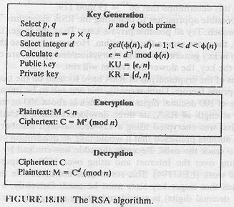
RSA Algorithm

Slide 50
RSA Example
p = 3
q = 11
n = p X q = 33 -- This is the modulus
z = (p-1) X (q -1) = 20 -- This is the totient function φ(n). There are 20 relative primes to 33. What are they? 1, 2, 4, 5, 7, 8, 10, 13, 14, 16, 17, 19, 20, 23, 25, 26, 28, 29, 31, 32
d = 7 -- 7 and 20 have no common factors but 1
7e = 1 mod 20
e = 3
C = P^{e} (mod n)
P = C^{d} (mod n)

Slide 51
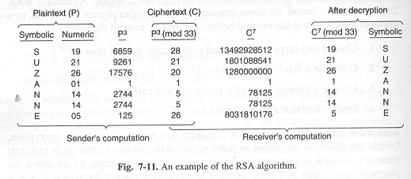
RSA Example

Slide 52
Key Exchange

Slide 53
Diffie-Hellman Key Exchange
gª mod p
g^{b} mod p
A
B
ถึงแม้ว่าค่า p และ g จะถูกเปิดเผย
Alice และ Bob จะทราบค่า g^{ab} mod p เหมือนกัน โดยที่คนอื่นๆ ไม่ทราบ
ประโยชน์ด้าน : Authentication? , Secrecy? , Replay attack? , Forward secrecy?, Denial of service? , Identity protection?

Slide 54
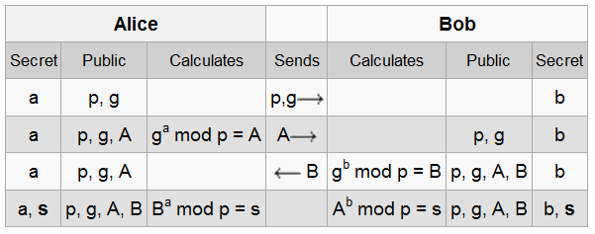
To Share Secret S via Diffie-Hellman

Slide 55
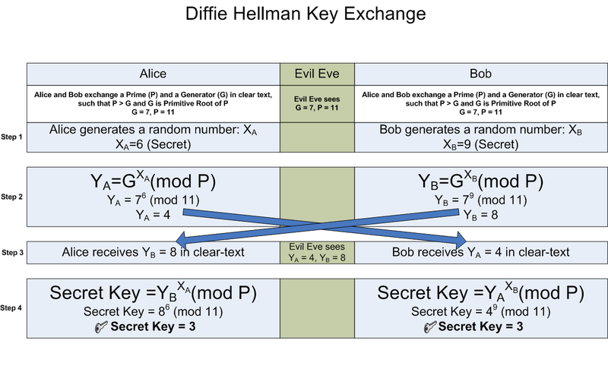

Slide 56
Key Management

Slide 57
Key Management – What is it?
เนื่องจากคีย์มีความสำคัญอย่างมากในกระบวนการด้าน Confidentiality
การบริหารคีย์ทั้งระบบ จึงมีความจำเป็น
การบริหารคีย์ประกอบด้วย :
Creation of keys
Storage of keys
Key lifetime (cryptoperiod)
Access of keys for encryption/decryption
Execution of the key lifecycle
Auditing of key lifecycle
Managing a compromise of a key or set of keys

Slide 58
Key Management
การสร้างคีย์
สามารถสร้างได้โดย cryptographic library ซึ่งสามารถหาได้ทั่วไป
ระบบต่างๆ สามารถสร้างคีย์สำหรับระบบงาน หรือแจกจ่ายได้ โดยผู้ใช้งานไม่ทราบ
การที่ใครๆ ก็สามารถสร้าง คีย์ได้ เป็นความเสี่ยงอย่างหนึ่ง

Slide 59
Key Management – I
การเก็บรักษาคีย์
จำเป็นต้องใช้คีย์ 2 ชุดเป็นอย่างน้อยคือ
คีย์สำหรับเข้ารหัสลับข้อมูล (Data Encryption Key : DEK)
คีย์สำหรับเข้ารหัสลับ DEK (Key Encryption Key : KEK)
การเก็บ DEK และ KEK ต้องเก็บแยกกันคนละ physical systems กันเมื่อส่วนใดถูกบุกรุก อีกส่วนจะต้องปลอดภัย
DEK จะถูกเข้ารหัสเก็บไว้โดย KEK
KEK จะมีการเก็บแบบเข้ารหัส หรือไม่ก็ได้

Slide 60
Key Management – II
ช่วงอายุของคีย์ (Cryptoperiod)
คีย์ต้องมีการกำหนดช่วงอายุเหมือนกับการกำหนดระยะเวลาการเป็นเจ้าของข้อมูลใดๆ

Slide 61
Key Management – III
การเข้าถึงคีย์เพื่อใช้ในกระบวนการ encryption/decryption:
ต้องกำหนดกระบวนการเข้าถึงคีย์ โดยพิจารณาประเด็นต่อไปนี้ร่วมด้วย
คีย์จำเป็นต้องส่งข้ามระบบ หรือ component เนื่องจาก DEK และ KEK ถูกเก็บแยกจากกัน
ระบบมีการผนวกการทำงานด้านการเข้ารหัสไว้ใน tier ที่ใช้งาน หรือ ระบบเป็นผู้ให้บริการด้าน crypto service ด้วยตัวเอง เพื่อกำหนดระดับความปลอดภัยในการส่งข้อมูลระหว่าง Application Code และ Crypto services ได้

Slide 62
Key Management – IV
การใช้งานในช่วงอายุของคีย์ :
คีย์ที่ใช้จะต้องมีการกำหนดการทำงานในช่วงเวลาต่างๆ ต่อไปนี้:
Current (NIST: Active) – ใช้ในการ encrypt และ decrypt ข้อมูล
Retired (NIST: Deactivated) – ใช้ในการ decrypt เท่านั้น
Expired (NIST: Compromised) – ใช้ในการ decrypt ข้อมูลที่เข้ารหัสโดย compromised key
Deleted (NIST: Destroyed) – ต้องไม่มีการบันทึกหรือใช้งานคีย์ดังกล่าวไม่ว่ากรณีใดๆ
การเปลี่ยนสถานะของคีย์จะเป็นไปโดยอัตโนมัติตามการกำหนดของนโยบาย

Slide 63
Key Management – V
การตรวจสอบการเปลี่ยนแปลงสถานะของคีย์ :
การเปลี่ยนแปลงสถานะของคีย์จะส่งผลต่อการทำงานอื่นๆ การรู้ถึงเปลี่ยนแปลงสถานะของคีย์ในระบบเป็นสิ่งจำเป็น
ระบบบริหารจัดการคีย์จึงต้องมี data model ที่สามารถเก็บข้อมูล รายละเอียดต่างๆ ที่เกี่ยวข้องกับคีย์นั้นๆ

Slide 64
Key Management – VI
การจัดการในกรณีที่คีย์ถูกผู้บุกรุก
ถ้าคีย์ที่ถูกบุกรุกคือคีย์ที่อยู่ในกลุ่ม retire ผู้ใช้งานจะยังใช้คีย์ปัจจุบันในการ re-cryption ได้
ในกรณีที่มีข้อมูลคีย์ปัจจุบันอาจถูกเปลี่ยนแปลงโดยผู้บุกรุก ต้องมีการดำเนินการในการเปลี่ยนสถานะของคีย์ไปเป็น compromise จะต้องมีการสร้างคีย์ปัจจุบันใหม่ และทำการ re-crypt ข้อมูลที่เคยใช้คีย์ที่ถูก compromise ใหม่ทั้งหมด

Slide 65
Digital Certificate

Slide 66
Problem with Key
Key เหมือนสินค้า
จะเชื่อถือได้ต้องมีรายละเอียดผู้ผลิต การใช้งาน และวันหมดอายุ
Digital Certificate คือรายละเอียดที่จำเป็นในการสร้างความน่าเชื่อถือใน Key

Slide 67
Digital Certificate
Digital Certificate คือข้อมูลของ Public Key กับข้อมูลที่เกี่ยวข้องอื่นๆ เพื่อบ่งบอกรายละเอียดอื่นๆ เกี่ยวกับ Identity ของ Public Key นั้น
รายละเอียดอื่นๆ เช่น คน, องค์กร, Hardware, Component หรือ Service ที่เกี่ยวข้อง
Digital Certificate สามารถสร้างขึ้น และ sign โดยใครก็ได้ ซึ่งโดยทั่วไปจะสร้างโดย Third Party ที่เชื่อถือได้
การทำ self-signed certificate จะไม่นิยมใช้ เนื่องจากมีความน่าเชื่อถือต่ำ

Slide 68
Digital Certificate Example
CERTIFICATE
Issuer
Subject
Subject Public Key
Issuer
Digital
Signature

Slide 69
Digital Certificate
ออกโดย CA
มีข้อมูลต่อไปนี้
ข้อมูลของผู้ที่ได้รับการรับรอง
ข้อมูลระบุผู้ออกใบรับรอง ได้แก่ ลายมือชื่อดิจิตอลขององค์กรที่ออกใบรับรอง หมายเลขประจำตัวของผู้ออกใบรับรอง
กุญแจสาธารณะของผู้ที่ได้รับการรับรอง
วันหมดอายุของใบรับรอง
ระดับชั้นของใบรับรองดิจิตอล
หมายเลขประจำตัวของใบรับรองดิจิตอล
ประเภทของใบรับรองดิจิตอลซึ่งแบ่งออกเป็น 3 ประเภท คือ ใบรับรองเครื่องแม่ข่าย ใบรับรองตัวบุคคล ใบรับรองสำหรับองค์รับรองความถูกต้อง

Slide 70
Digital Certificate Problem
Digital Certificates Issue อย่างไร ?
ใครเป็นคน issue ?
เหตุใดต้องเชื่อถือคน Issue ?
จะตรวจสอบได้อย่างไรว่า Certificate ถูกต้อง ?
จะยกเลิก Certificate ได้อย่างไร ?
ใครเป็นผู้ยกเลิก Certificates?
คำตอบคือ ... PKI

Slide 71
Public Key Infrastructure : PKI

Slide 72
Public Key Infrastructure (PKI)
“A PKI is a set of agreed-upon standards, Certification Authorities (CA), structure between multiple CAs, methods to discover and validate Certification Paths, Operational Protocols, Management Protocols, Interoperable Tools and supporting Legislation” : “Digital Certificates” book – Jalal Feghhi, Jalil Feghhi, Peter Williams
PKI คือโครงสร้างในการให้บริการ และบริหารจัดการ Public Key-based Digital Certificate

Slide 73
PKI
Focus on:
X509 PKI
X509 Digital Certificates
Standards defined by IETF, PKIX WG:
http://www.ietf.org/

Slide 74
X509 PKI – Technical View
Provider Side :
Certificate Authority (CA)
Registration Authority (RA)
Certificate Distribution System
Supplier Side :
PKI enabled applications

Slide 75
X509 PKI – Simple Model
Certification
Entity
CA
Cert. Request
Application
Service
RA
Signed Certificate
Internet
Certs,
CRLs
Directory
Remote
Person
Local
Person

Slide 76
X509 PKI Certificate Authority (CA)
Basic Tasks:
Key Generation
Digital Certificate Generation
Certificate Issuance and Distribution
Revocation
Key Backup and Recovery System
Cross-Certification

Slide 77
Certificate Authority
เป็นตัวกลางในการให้บริการ PKI
สร้างคู่กุญแจ (Key pairs) ของผู้ใช้บริการ
ออกใบรับรองฯ เพื่อยืนยันตัวผู้ใช้บริการ
จัดเก็บและเผยแพร่กุญแจสาธารณะ
หากมีการร้องขอให้ยืนยันตัวบุคคลเจ้าของกุญแจ จะดำเนินการยืนยันหรือปฏิเสธความเป็นเจ้าของกุญแจสาธารณะตามคำขอของบุคคลทั่วไป
เปิดเผยรายชื่อใบรับรองฯ ที่ถูกยกเลิกแล้ว (Certificate Revocation List หรือ CRL)

Slide 78
X509 PKI Registration Authority (RA)
Basic Tasks:
Registration of Certificate Information
Face-to-Face Registration
Remote Registration
Automatic Registration
Revocation

Slide 79
X509 PKI Certificate Distribution System
เก็บข้อมูล :
Digital Certificates
Certificate Revocation Lists (CRLs)
การทำงานอื่นๆ :
Special Purposes Databases
LDAP directories

Slide 80
Certificate Revocation List
Certificate Revocation List
Revoked Certificates
remain in CRL
until they expire

Slide 81
Certificate Revocation List (CRL)
CRL จะถูกสร้างขึ้นโดย CA เป็นช่วงระยะเวลา
User จะโหลดข้อมูล CRL และตรวจสอบว่า Certificate ของตนเองถูก Revoke หรือยัง
Application ที่ใช้งาน Certification จำเป็นต้องมี Revocation Process

Slide 82
ตัวอย่างการใช้งาน
IP Security
SSL
SSH
WEP
Encrypted File System

